Slide 1











Nationella Utvecklingsgruppen för Föräldraskapsstöd i Grupp
Alkohol
& Tobak
TEMA
VARDAGSLIV

Slide 2

Välkomna!
Obs!
MUTE
Digital genomgång
Tidsramar
Nya ansikten?
Dagens diskussionstema
Notes:
Digital genomgång: -vet alla hur man kan stänga av och på ljudet? Hitta eventuell chatt och hur man räcker upp handen? hur tar vi ordet idag? (Laget runt, handuppräckning, säga sitt namn, skriva i chatten?) MUTE när vi inte själva pratar, VIDEO PÅ när vi pratar
Tidsramar: -hur lång tid är träffen? Pauser?
Nya ansikten? Ta en presentationsrunda: börja med dig själv, gå sedan laget runt

Slide 3

SYFTET MED DAGENS DISKUSSIONSTEMA
Att reflektera kring användningen av
ALKOHOL & TOBAK
i barns närhet
Notes:
Det är bra att tidigt prata om hur man som föräldrar ser på att dricka alkohol. Även som måttligt alkoholpåverkad beter man sig lite annorlunda. Personers tempo, tålamod och hur man uttrycker sig förändras. Barn trivs bäst med det förutsägbara eftersom det skapar trygghet. Om föräldrarnas beteende förändras, kan det skapa stress hos små barn. Barn reagerar på små beteendeförändringar hos föräldrar - skillnaden blir större för barnet än vad vi som vuxna föreställer oss. Sådant både späda och små barn kan reagera på i en miljö med berusade människor är höga, plötsliga ljud, obekanta lukter och att föräldrar och andra tar i barnet på annorlunda sätt. (Ref: Tänk efter i vilket sällskap du berusar dig). Vid alkoholintag försämras förmågan att se till barnets behov. Risken att ett barn ska råka ut för ett olycksfall ökar när den vuxna som har omsorg om barnet är påverkad av alkohol. Spädbarn ska inte sova i samma säng som en påverkad förälder, alkohol och/eller drogpåverkan minskar förälderns uppmärksamhet för barnets behov.
Vart femte barn i Sverige har någon gång under uppväxten haft minst en förälder med alkoholproblem.
Vart tionde barn i Sverige uppger att de påverkats mycket negativt av att växa upp i en familj där en förälder har alkoholproblem. CAN – Centralförbundet för alkohol- och narkotikaupplysning https://www.can.se/om-can/
Passiv rökning är farligt för alla, men särskilt för barn som inte har färdigutvecklade lungor och immunsystem. Barn till rökande föräldrar får oftare luftvägsinfektion och öroninflammation. Passiv rökning ökar också risken för allergier och förvärrar symtomen hos barn med astma. (ref 4) Det kan vara svårt att sluta med tobak, men viktigt att fundera över hur barnen kan skyddas.

Slide 4
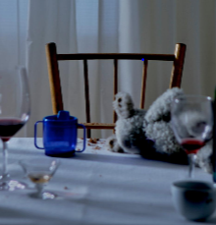
Vad ska du dricka när du blir stor?
HUR BLIR DET FÖR BARNET?
Skydda barn mot tobaksrök
Bild hämtad från Folkhälsomyndigheten https://www.folkhalsomyndigheten.se/publicerat-material/publikationsarkiv/t/tank-efter-i-vilket-sallskap-du-berusar-dig-handledning/
Notes:
Filmer (länkar i ppt-bilden)
Vad ska du dricka när du blir stor?
Barns röster om alkohol och vuxnas drickande är ett material framtaget av Folkhälsomyndigheten. Länk till handledning finns i manualen
Skydda barn mot tobaksrök.
Kort film, bilder och diskussionsfrågor.
Broschyrer som finns på olika spark, länk i manualen.
(OBS! Visa film på YouTube,- glöm inte att öppna i eget fönster och sedan dela via ditt digitala verktyg, dvs klicka inte på länken i bilden under presentationen utan gör det innan)

Slide 5
DISKUSSIONS
FRÅGOR
Hur ser ni på att dricka alkohol nu när ni blivit föräldrar?
Finns det risker med att dricka alkohol när barn är med?
Är det ok att barnen är med på fest?
Hur upplever barnen det när vuxna dricker i deras närhet?
Spelar barnets ålder någon roll?
Hur ser ni på tobaksanvändning som föräldrar?
Notes:
Uppföljningsfrågor:
Hur tänker du om en barnvakt skulle dricka alkohol?
Hur känns det om andra, till exempel släktingar eller vänner använder tobak i närheten av ditt barn? Hur kan man prata om det på ett bra sätt?

Slide 6
SAMMANFATTNING & AVSLUTNING
Tankar att ta med till nästa träff?
Tema inför nästa träff?

Slide 7
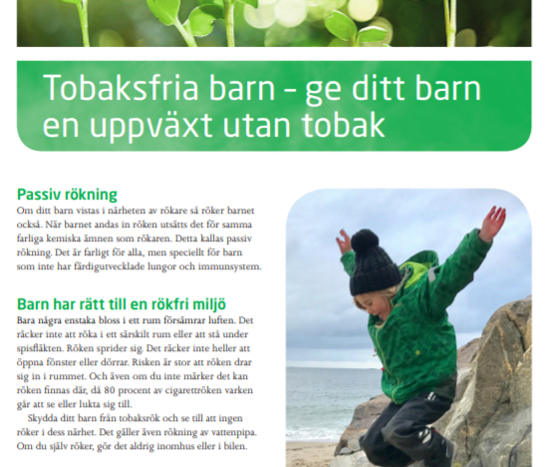
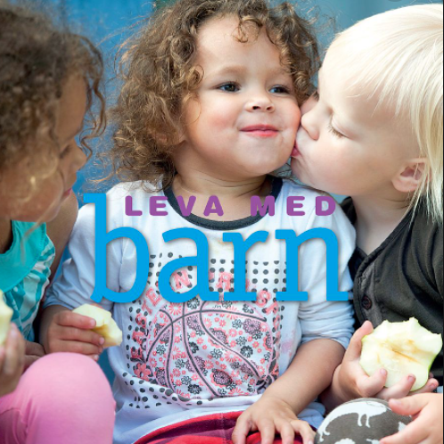

FÖR DIG SOM VILL VETA MER
Leva med barn (Kapitel: ”Barn och Alkohol”, s.176), Köhler, M., Reuter, A. & Tell, J., Gothia Fortbildning 2016
Barn och alkohol, Rikshandboken i barnhälsovård
Barn och tobak, Rikshandboken i barnhälsovård
Tobaksfria barn - ge ditt barn en uppväxt utan tobak – Psykologer mot Tobak
BVC-podden
Avsnitt 32, ”Det går att göra nåt åt sitt eget alkoholmissbruk”

